Slide 2
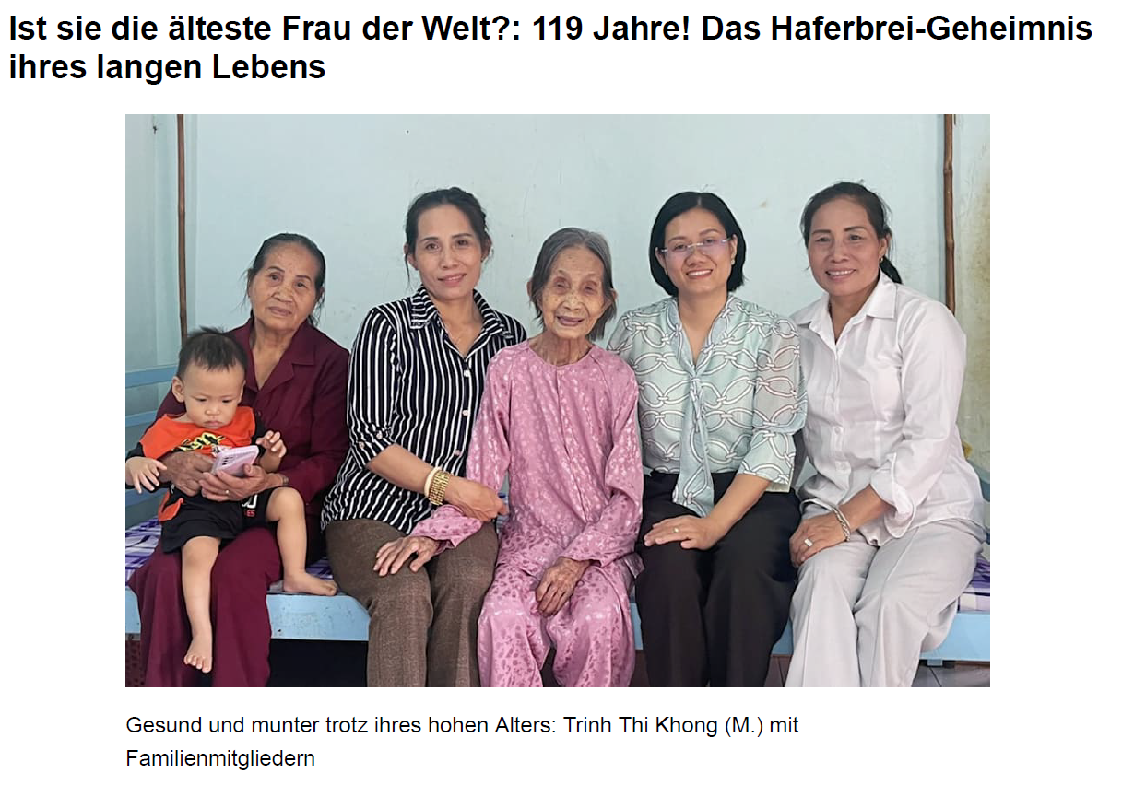

Slide 3
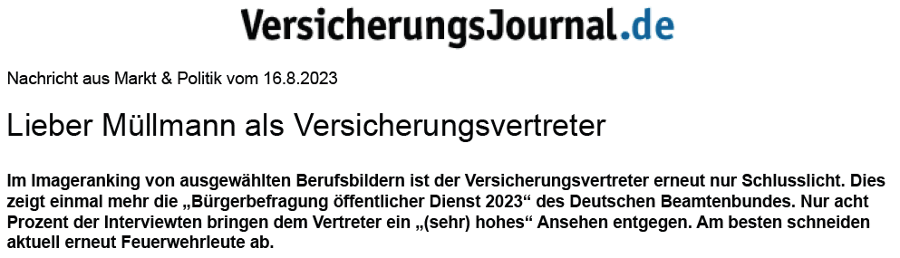
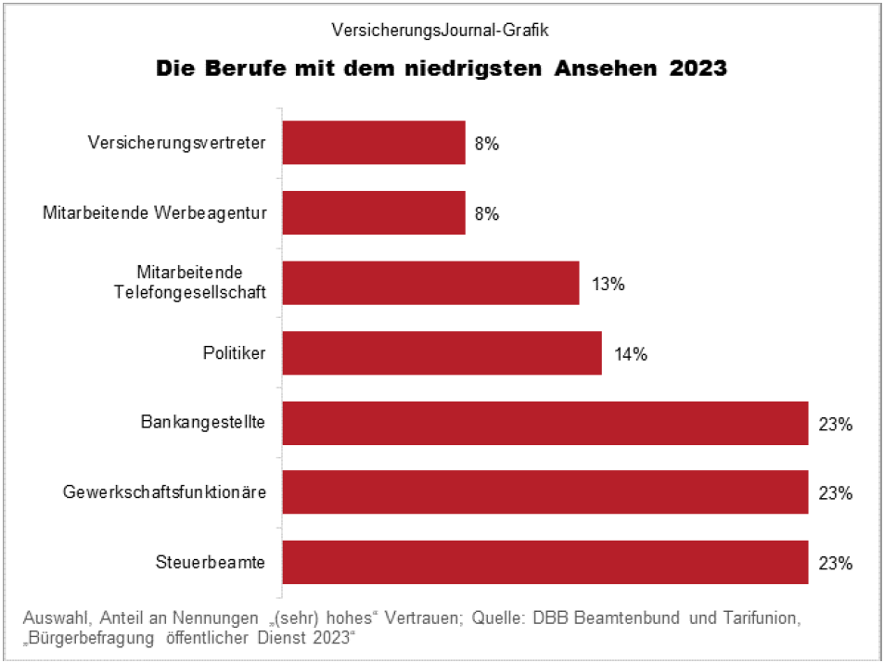
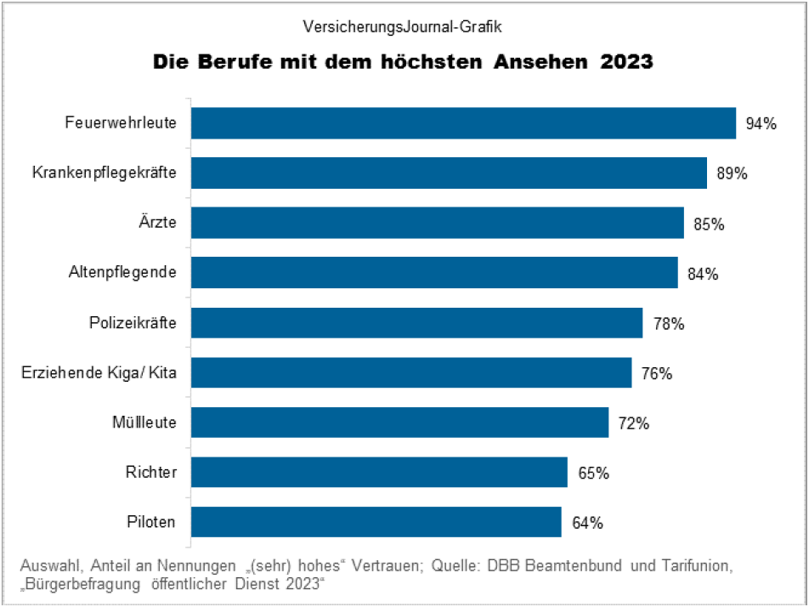
„Lieber Müllmann als Versicherungsvertreter“

Slide 4

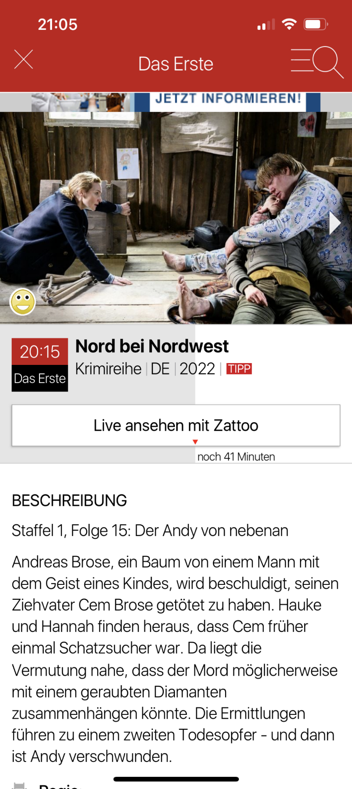
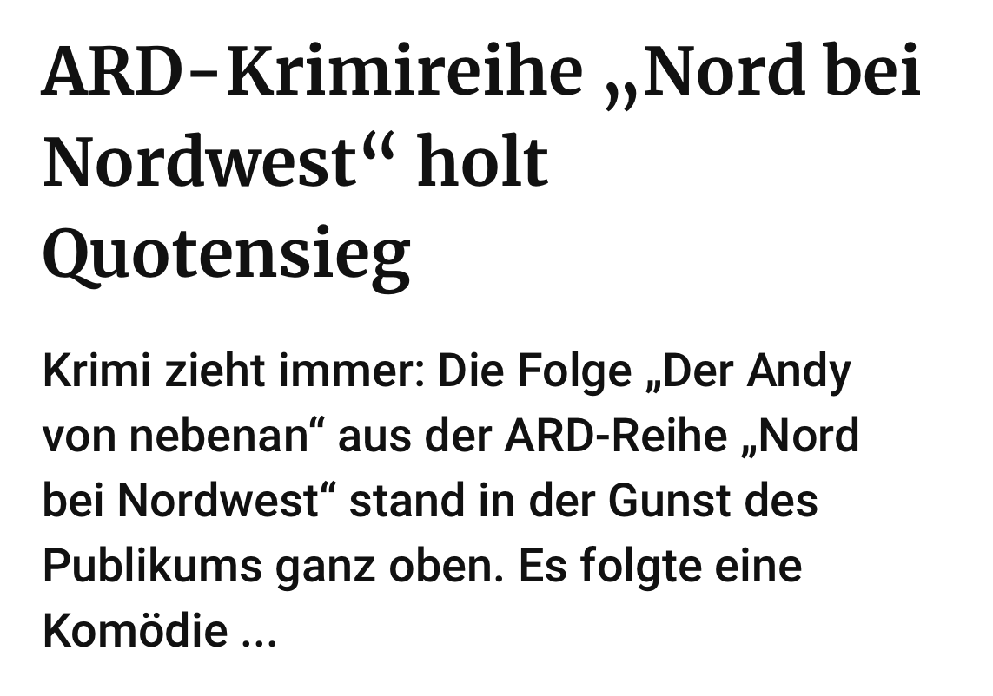
ARD-Krimireihe „Nord bei Nordwest“:
„Der Andy von nebenan“ am 23. 09. 2023
Hauke Jacobs kommt in die Wache:
„Haben Sie etwas über Hinze herausgefunden?
Irgendwelche Vorstrafen?
Bandenmitgliedschaften?
Psychische Auffälligkeiten?“
Hannah Wagner:
„Nicht direkt, aber so was ähnliches…“
Hauke Jacobs:
„Ah, ja?!“
Hannah Wagner:
[ P A U S E ]
„…Versicherungsmakler!“

Slide 5
Wer wenn nicht wir ?

Slide 6

Was ist noch mal das Problem?
„Unser umlagefinanziertes Rentensystem passt nicht zu unserer Bevölkerungsstruktur. „
Das wissen wir seit Jahrzehnten. Trotzdem gab es in dieser Zeit deutlich mehr Leistungsausweitungen als nachhaltige Reformen zur besseren Finanzierbarkeit.
Bei der Einführung des aktuellen umlagefinanzierten Systems in den 50er Jahren haben sechs Beitragszahler eine Rente finanziert.
Heute sind es nicht einmal mehr zwei.
Das bedeutet, dass die entstandenen Finanzierungslücken mit Steuergeld gestopft werden. Also beteiligen sich die heutigen Arbeitnehmer doppelt am Rentensystem: zum einen durch ihre Beiträge und zum anderen mit einem immer größer werdenden Anteil ihrer Steuern.
Michael Popp, Referent für Alterssicherung beim Sozialverband VdK
Nicht mehr ein möglichst niedriger Beitragssatz, sondern eine angemessene Rente ist zukünftig das Ziel. Für den Sozialverband VdK ist die Garantie eines Mindestrentenniveaus von 48 Prozent bis zum Jahr 2039 ein erster wichtiger Schritt, um das Vertrauen und die Akzeptanz der gesetzlichen Rente auch für zukünftige Generationen zu sichern.

Slide 7


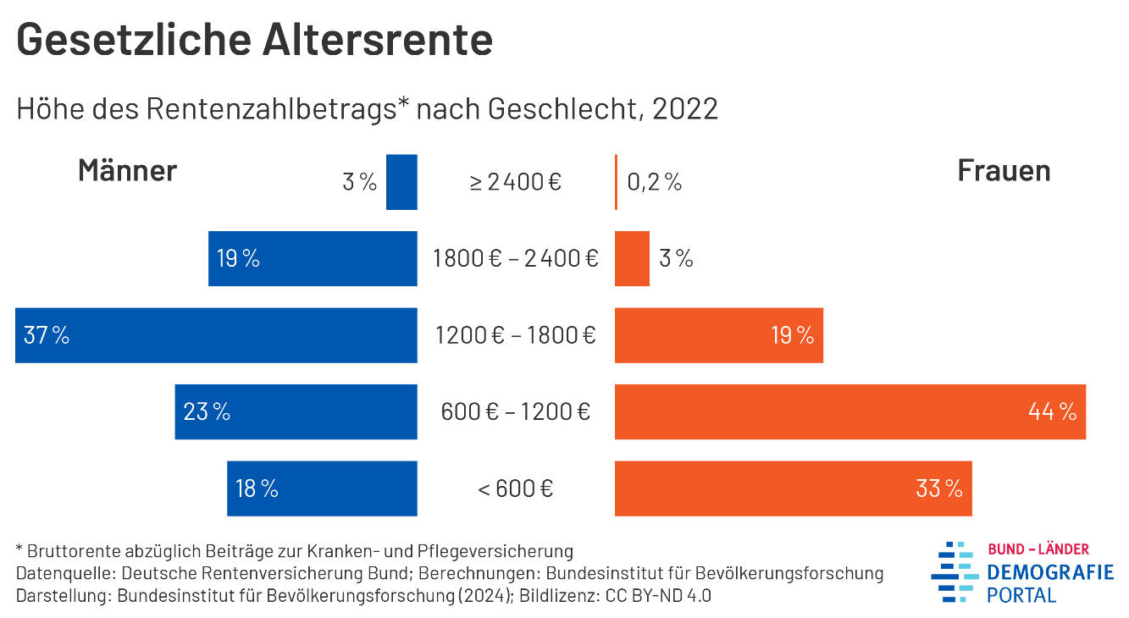
Richtig, aber noch zu abstrakt
Männer hatten 2022 mit durchschnittlich 1 278 Euro je Monat eine deutlich höhere Altersrente als Frauen, deren durchschnittliche Altersrente 1.072 Euro betrug. Bei diesem sogenannten Rentenzahlbetrag sind die Eigen-beiträge zur Kranken- und Pflegeversicherung der Rentnerinnen und Rentner bereits abgezogen. Fast jeder fünfte Mann und jede dritte Frau erhielten monatlich weniger als 600 Euro. Im Gegensatz dazu bezogen jeder fünfte Mann und drei von hundert Frauen eine hohe gesetzliche Altersrente von über 1 800 Euro je Monat.

Slide 8
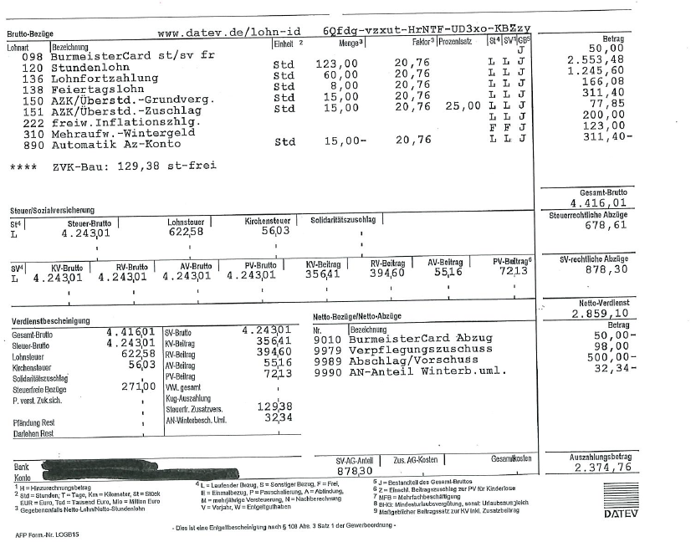
Was ist noch mal das Problem? Und jetzt konkret An den Arbeitgeber gerichtet
48% =1.373 EUR
Wie soll ihr Mitarbeiter davon im Alter leben, lieber Arbeitgeber?

Slide 9
Was machen tolle Arbeitgeber im Bereich bav ?
Stellen Sie das doch einmal im Jahresgespräch vor

Slide 11
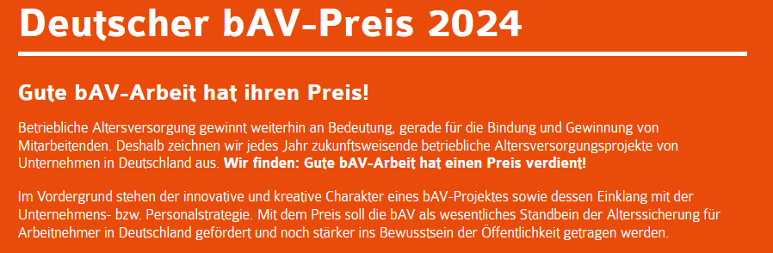
Es war wieder soweit
Die Jury hat in den Kategorien Großunternehmen und KMU insgesamt sieben Unternehmen für wegweisende bAV-Projekte ausgezeichnet. „Die Preisträger haben die enorme Vielfalt der bAV eindrucksvoll genutzt“, heben die Initiatoren MCC und WTW hervor.

Slide 12
Kategorie Grossunternehmen
Platz: Robert Bosch Krankenhaus
„In einer Branche, in der Zusatzversorgungen weit verbreitet sind, nimmt das Robert Bosch Krankenhaus mit der Einführung der innovativen Fondsrente eine absolute Vorreiterrolle ein“, so die Jury.
Das Robert Bosch Krankenhaus hat eine umfassende Neuordnung der betrieblichen Altersvorsorge umgesetzt: Die ehemals rückstellungsgedeckte Direktzusage wurde auf eine kapitalmarktorientierte Lösung für alle Mitarbeitenden umgestellt. Dies fand in enger Zusammenarbeit mit dem Betriebsrat und den Sozialpartnern statt. In dem neuen Modell werden AG-finanzierte Beiträge in Höhe des bisherigen Finanzierungsbeitrags mit zusätzlicher Risikoabsicherung geleistet. Das neue Plandesign bietet flexible Auszahlungsvarianten sowie eine integrierte Entgeltumwandlung. Die Ausfinanzierung erfolgt über eine Kombination aus Pensionsfonds und CTA. Für eine zielgerichtete Kommunikation steht den Mitarbeitenden eine Portallösung und eine Hotline zur Verfügung.

Slide 13
2. Platz:
ZF Friedrichshafen, Friedrichshafen:
Altersvorsorge umfassend neukonzipiert
Die ZF Friedrichshafen AG hat eine umfassende Harmonisierung der bAV-Landschaft in Deutschland durchgeführt, wobei 20 Altregelwerke und bisher unversorgte Mitarbeitende ohne bAV-Zusagen zu berücksichtigen waren.
Die Neugestaltung der Pensionslandschaft umfasste einerseits die Aufnahme von Neueintritten und Unversorgten aus neuen Unternehmensteilen und andererseits die freiwillige Umstellung aller Bestandsmitarbeitenden mit Altzusage hin zum Neusystem.
Das Gesamtpaket umfasste auch die Digitalisierung der bAV-Administration und die Einführung einer Vorsorge-App. Zusätzlich wurde eine CTA-Lösung implementiert und ein Arbeitgeberportal entwickelt. Insgesamt wirkte sich die Neuordnung auch positiv auf die Bilanzstruktur aus und trug zur noch besseren Planbarkeit von Risiken und Kosten bei. „Die ZF Friedrichshafen AG hat eine moderne, hochwertige betriebliche Altersversorgung mit flexiblen Wahlmöglichkeiten, je nach Lebenssituation, konzipiert“, so die Jury.

Slide 14
3. Platz: Wintershall Dea AG, Kassel:
Umfassende Einbindung der Mitarbeitenden
Die Neuordnung der bAV umfasste verschiedene Maßnahmen:
Für Neueintritte wurde eine fondsakzessorische Direktzusage mit Beitragsgarantie eingeführt, die attraktive Alters- und Risikoleistungen bietet; zudem wird eine BU-Absicherung ohne Gesundheitsprüfung ermöglicht.
Im Rahmen komplexer Verhandlungen mit dem Betriebsrat und der IGBCE wurde für Bestandsmitarbeitende ein Pensionskassen-Tarif (Karrieredurchschnittsplan) durch eine quasi inhaltsgleiche Direktzusage ersetzt, während der zweite PK-Tarif (Überschusstarif) mit Garantiezins durch ein “schwankendes” DC-Neusystem abgelöst wurde. Diese Änderungen beinhalteten eine Umstellung von Netto- auf Brutto-Entgeltumwandlung. „Besonders hervorzuheben im Rahmen des sehr komplexen Projektes zum Übergang von der alten in die neue Pensionswelt ist die Einholung einzelvertraglicher Zustimmungen bei Bestandsmitarbeitenden für die Umstellung zur neuen Brutto-Entgeltumwandlung und die erfolgreiche Integration auch vieler Auslandsentsandter in die neue Lösung“, so die Jury.

Slide 15
Kategorie KMU
1. Platz: Flossbach von Storch AG, Köln:
Kernmarke in der bAV perfekt umgesetzt
„Der Flossbach von Storch AG ist es gelungen, durch die Einführung einer chancenreichen wertpapiergebundenen Direktzusage ihre Kernmarke in der betrieblichen Altersversorgung zu verankern“, so die Jury. Neben dem signifikanten Arbeitgeberzuschuss steht das bAV-Modell für ein hohes Maß an Nachvollziehbarkeit, seine einfache Bedienung sowie langfristig attraktive Renditechancen.
Über eine App haben die Vorsorgesparer jederzeit Einblick in ihr Depot. Außerdem verfügt die Personalabteilung über eine eigens dafür entwickelte Administrationssoftware; fast alle bAV-Prozesse können so papierlos und häufig sogar automatisiert erfolgen. Das „Herz der bAV“ ist die ganzheitliche Vermögensverwaltung, deren Schwerpunkt auf Investments in Aktien sehr guter Unternehmen liegt.
Sie bieten langfristig und im Vergleich zu anderen Anlageklassen das größte Renditepotenzial.

Slide 16
2. Platz: Into Green Future GmbH, Emden:
Vorbildliche Übernahme von Verantwortung
Das von der Into Green Future GmbH eingeführte, umfangreiche Absicherungspaket für Mitarbeitende umfasst eine betriebliche Krankenzusatzversicherung, eine Berufsunfähigkeits-versicherung sowie eine Altersversorgung als arbeitgeberfinanzierte Direktversicherung.
Alle Versicherungsbausteine werden zu 100% vom Arbeitgeber finanziert und können unter bestimmten Umständen nach Ausbildungsende bei den Trägerunternehmen weitergeführt werden. „Als Ausbildungsbetrieb im Bereich erneuerbarer Energien übernimmt die Into Green Future GmbH mit der „IGF-Versorgung“ in vorbildlicher Weise besondere Verantwortung gegenüber der jüngeren Generation. Folgerichtig ist für die Versorgung auch eine ESG-Zertifizierung angestrebt“, so die Jury.

Slide 17
3. Platz: REWE Matthias Härzschel OHG, Leipzig:
Finanzielles Wohlbefinden für die Mitarbeitenden
Mit dem umfassenden „Familienabsicherungsplan“ setzt der REWE Markt neue Maßstäbe in seiner Branche, die weit über die gesetzlichen Anforderungen hinausgehen.
Mitarbeitende erhalten einen bedingungslosen und sofort unverfallbaren AG-Zuschuss zur betrieblichen Altersvorsorge.
Zudem wurde eine betriebliche Krankenzusatzversicherung eingeführt und der kostenlose Lohnkonto-Service als zusätzlicher Benefit angeboten. Mitarbeitende profitieren von einem kollektiven Angebot für ihre Familienangehörigen und erhalten individuelle Beratung zu Versicherungs- und Finanzthemen.
Dies fördert das finanzielle Wohlergehen der Mitarbeitenden und sorgt für Mitarbeiterbindung. „Der REWE Matthias Härzschel OHG ist es in einem schwierigen Umfeld gelungen, mit der Einführung des „Familienabsicherungsplans“ die Wertschätzung gegenüber allen Mitarbeitenden im unteren Lohnniveau erlebbar zu machen“, so die Jury.

Slide 18
FAZIT
Der Deutsche bAV-Preis hat in den vergangenen Jahren immer wieder eindrucksvoll gezeigt, wie vielfältig die Möglichkeiten für die bAV sind und wie gut Unternehmen es schaffen, die Altersversorgung ihrer Mitarbeitenden zu fördern und gleichzeitig ihre Personalstrategie zu unterstützen. Die Betriebsrente ist bereits heute ein wichtiger Hebel für die Mitarbeiterbindung. Und dieser Hebel wird in den kommenden Jahren immer stärker: Mit dem Renteneintritt der Babyboom-Generation rückt auch die Herausforderung für das gesetzliche Rentensystem näher. Insbesondere für die nachfolgenden Generationen kann die bAV ein wichtiger Bestandteil des Financial Wellbeings sein.
……im Recruiting-Prozess: Die bAV wird zum immer stärkeren Argument bei der Gewinnung neuer Talente.
„Unternehmen, welche die bAV fördern, zeigen soziale Verantwortung und stärken das Vertrauen ihrer Mitarbeitenden. Das steigert die Attraktivität des Unternehmens als Arbeitgeber in den Augen der Arbeitnehmenden ungemein. Die Förderung der bAV ist somit nicht nur ein Akt der Fürsorge, sondern auch eine strategische Investition in die Belegschaft.“

Slide 20
Die Kraft der Kapitalmärkte nutzen!
ETF-Sparpläne finden seit Jahren steigenden Zuspruch beim Aufbau einer zusätzlichen Altersvorsorge. Sie gelten als kostengünstig und renditestark. So bewerten das jedenfalls insbesondere junge Menschen.
Immerhin drei viertel der 18- bis 29-Jährigen sehen Aktien, Aktienfonds und ETFs als geeignete Sparmaßnahmen für die Rente, so eine Forsa-Umfrage zum Thema „Altersvorsorge und Aktienrente“ aus dem Jahr 2022
Aber Achtung: Eine rein aktienbasierte Altersvorsorge-Planung fußt auf zwei großen Unbekannten:
Zum einen stellt sich die ungewisse Frage der Lebenserwartung,
Zum anderen die unbestimmte Komponente der tatsächlichen Rendite ohne jegliche Mindestgarantie.
Niemand weiß, wie alt er wird und mit welchem Kapitalstock er bei Eintritt in die Rentenphase tatsächlich rechnen kann.
Dennoch muss im Alter sichergestellt sein, dass regelmäßig und lebenslang auftretende Ausgaben dauerhaft finanziert sind.

Slide 21
Die Kraft der Kapitalmärkte nutzen!
Genau hier setzen die Vorteile einer kapitalgedeckten, lebenslangen Rentenversicherung an:
Garantierte Rentenleistungen bieten im Alter eine deutlich größere finanzielle Planungssicherheit als private Fondsentnahmepläne.
Außerdem können in der Versicherung ähnliche kapitalmarktorientierte Strategien mit hohen Renditechancen abgebildet werden.
Zusätzlich profitieren Versorgungsberechtigte von weiteren Pluspunkten der Altersversorgung in der Versicherung, wie zum Beispiel von der Möglichkeit, künftige Altersvorsorgebeiträge durch den Einschluss einer Beitragsbefreiung im Fall einer Berufsunfähigkeit abzusichern.
Ein Blick auf die folgenden Gestaltungsoptionen macht die zusätzlichen Renditevorteile einer kapitalmarktnahen Versicherungslösung deutlich:
Umfangreiche Bandbreite von Investments namhafter Anbieter, die neben gemanagten Einzelfonds und Portfolios meist auch kostengünstige ETFs umfassen

Slide 22
Betriebliche kapitalmarktorientierte Altersversorgung
Einen anderen Renditehebel können Arbeitnehmende ansetzen, wenn die kapitalmarktorientierte Rentenversicherung mit staatlichen Förderungen und (mindestens) gesetzlichen Arbeitgeberzuschüssen kombiniert wird.
Für sozialversicherungspflichtig Beschäftigte oberhalb der Midi-Jobzone (> 2.000 Euro pro Monat.) kostet die betriebliche Altersversorgung (bAV) vereinfacht ausgedrückt nur die Hälfte:
Der tatsächliche Netto-Aufwand einer Entgeltumwandlung bis vier Prozent der Renten-BBG West beträgt unter Berücksichtigung eines pauschalen Arbeitgeberzuschusses von 15 % in der Regel deutlich unter 50 %.
Auch in der bAV können kapitalmarktorientierte Produkte mit attraktiven Kapitalanlagestrategien und Renditechancen genutzt werden.
Auch hier profitieren Kunden von den Kostenvorteilen in der Versicherung: Depotkosten und diverse Transaktionsgebühren werden in der Anwartschaftsphase vermieden und wirken so – ebenso wie die Weitergabe der Kickbacks und bAV-Sonderkonditionen – ertragssteigernd zugunsten der Versorgungsberechtigten.

Slide 23
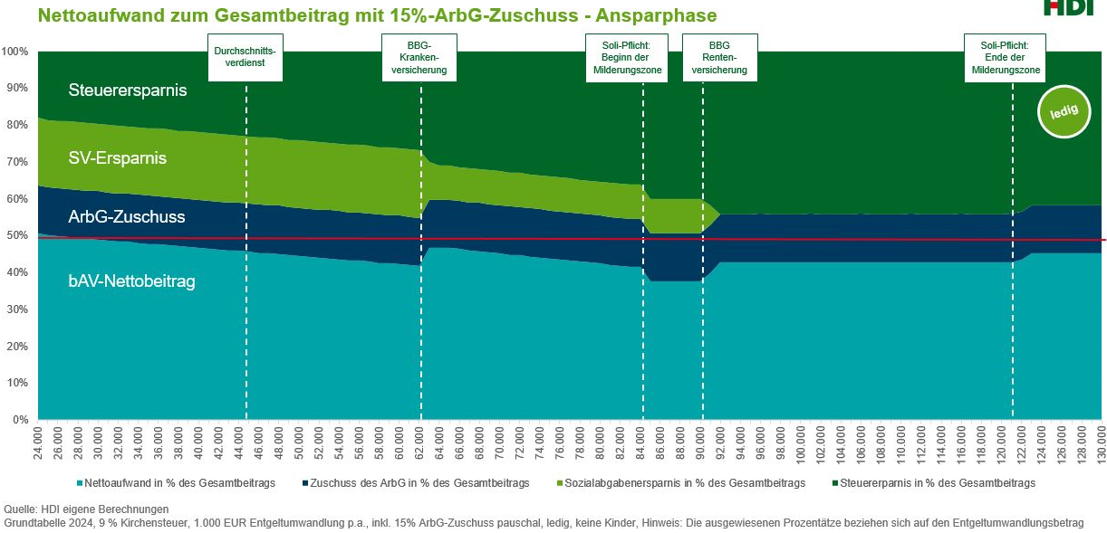

Slide 24
bAV-Tipp:
Steuervorteile durch Gestaltungsoptionen nutzen
In der Gesamtbetrachtung lassen sich in der bAV durch die Kombination von Systemrendite und den Ertragschancen kapitalmarktfokussierter Produkte attraktive Gesamtrenditen erwirtschaften. Anders als in der freien Fondsanlage muss das Risiko der Langlebigkeit und des Börsencrashs in der bAV nicht vollständig vom Arbeitnehmenden geschultert werden. Lebenslange Leistungen und Mindestgarantien sichern den Versorgungsberechtigten zusätzlich ab.
Schritt 1:
Die steuerfreie Dotierung zugunsten einer Betriebsrente kann auch im Rahmen einer Unterstützungskasse auf Basis kapitalmarktnaher Produkte genutzt werden.
Schritt 2:
Ein weiterer Steuerhebel kann sich durch alternative Auszahlungsoptionen im Versorgungsfall ergeben. Die Auszahlung einer einmaligen Kapitalleistung aus einer Unterstützungskasse ist bei Renteneintritt in der Regel steuerlich stark belastet.
Sieht der Leistungsplan der Unterstützungskasse eine Auszahlungsoption der Einmal-kapitalzahlung in Raten vor, können in der Regel deutliche Steuerentlastungen realisiert werden.

Slide 25
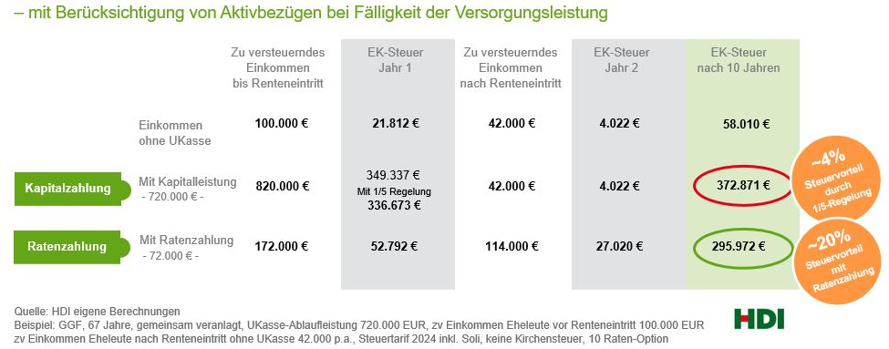
Ukasse: Ratenzahlung lohnt sich
Zwar bleibt bei Auszahlung des Kapitals in Raten die Anwendung der Fünftelungsregelung verwehrt, doch entsteht durch die Verteilung auf mehrere Jahre eine höhere Progressionsentlastung. Dies gilt insbesondere, wenn in den Folgejahren geringere Einkünfte unterhalb der Grenzsteuerbelastung zu erwarten sind.

Slide 27
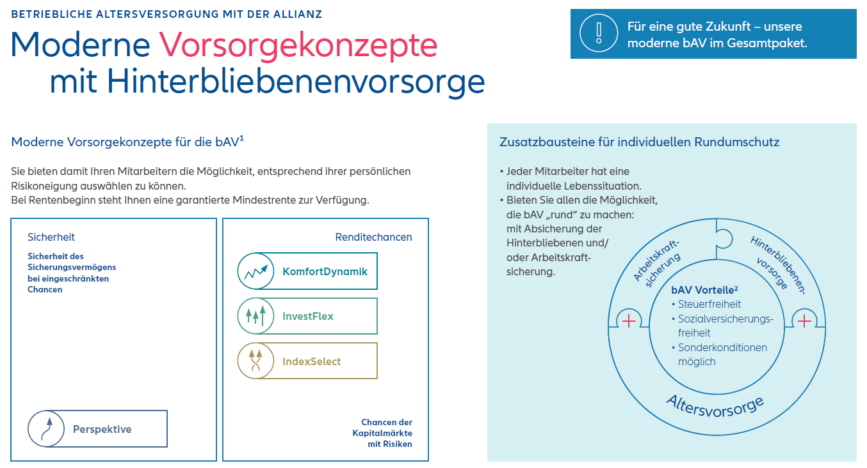
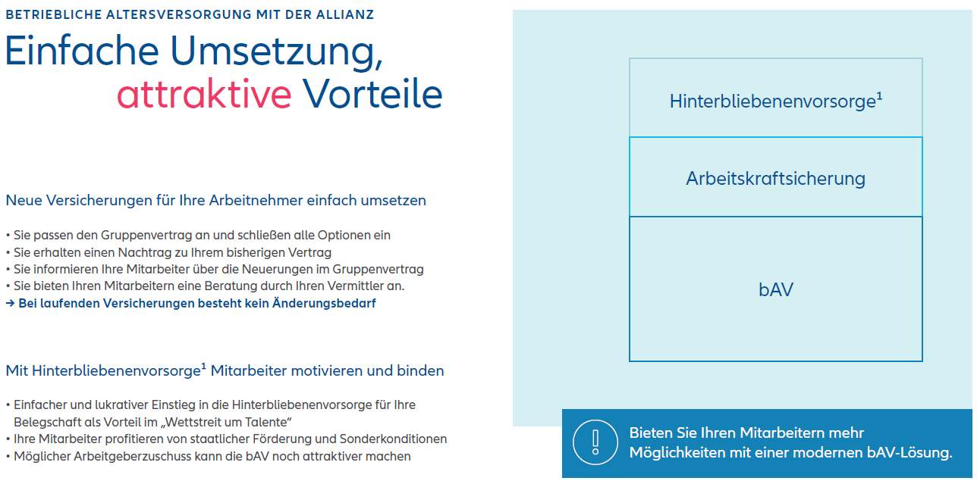
Allianz Airbag Aktion 2024

Slide 28
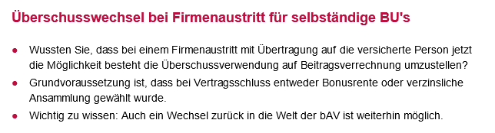
Alte Leipziger

